Slide 1
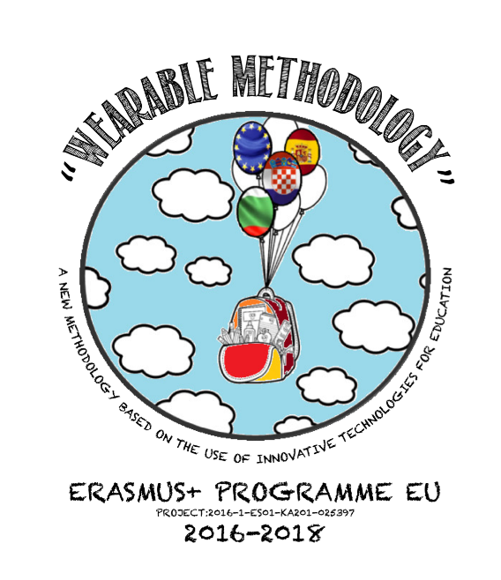
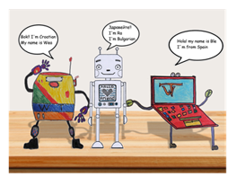
Wearable Methodology For Education (WM)
Elvira Vučković, OŠ „Petar Zoranić” Nin
Elena de la Guía, The Albacete Research Institute of Informatics, Universidad De Castilla – La Mancha (UCLM)
Vicente López Camacho, The Albacete Research Institute of Informatics, Universidad De Castilla – La Mancha (UCLM)

Slide 2
Erasmus+ KA2 projekt „Wearable Methodology A New Methodology Based On The Use Of Innovative Technologies For Education”

Slide 3
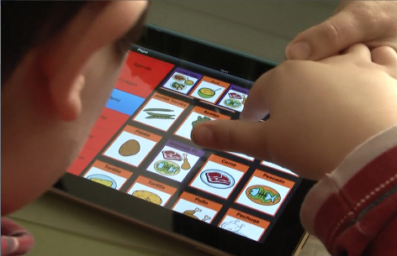
Uvod: upotreba tehnologije u obrazovanju - prednosti i nedostaci

Slide 4
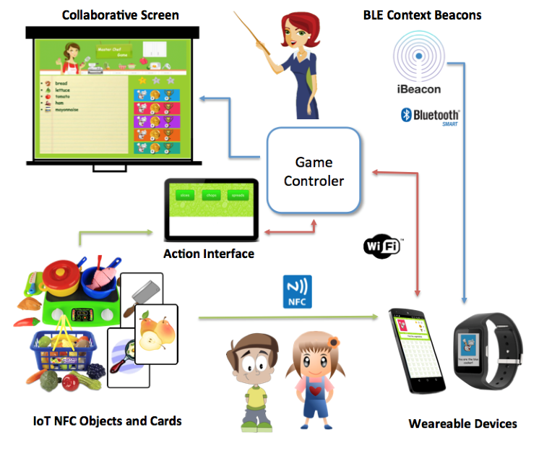

Slide 5
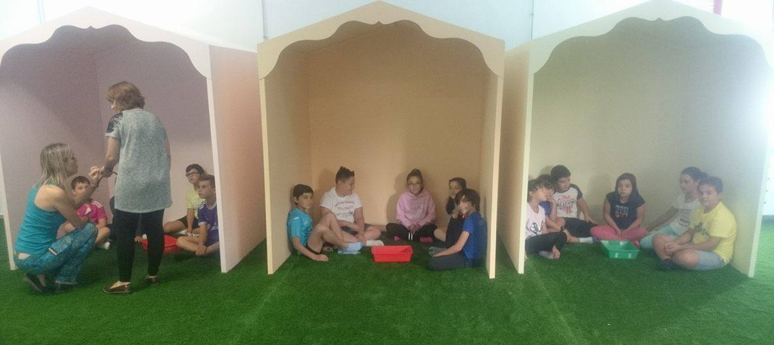
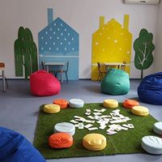
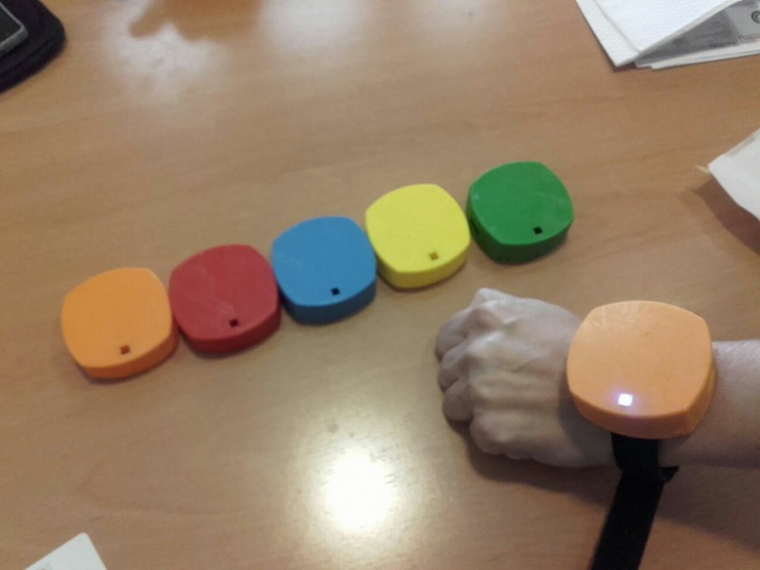
„Wearable Aula”

Slide 6
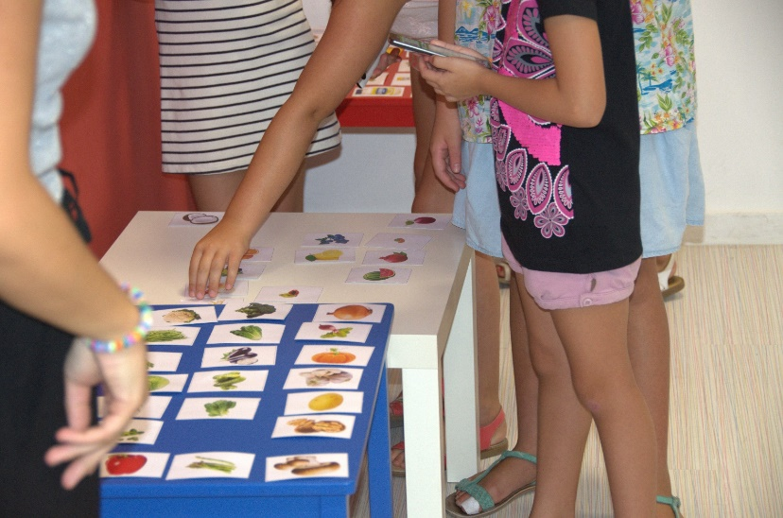

Slide 7
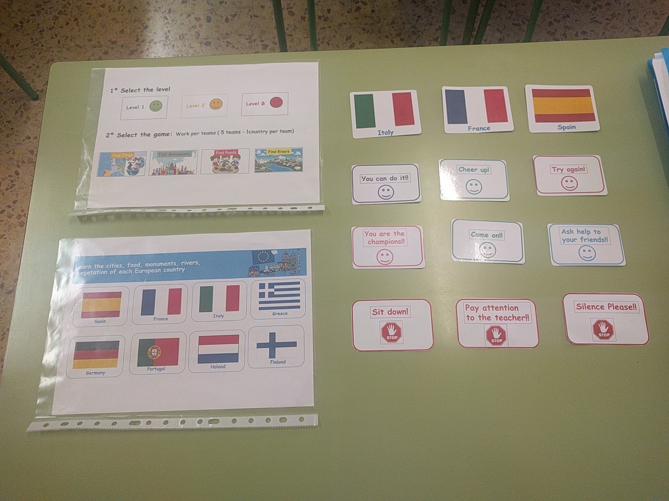

Slide 8
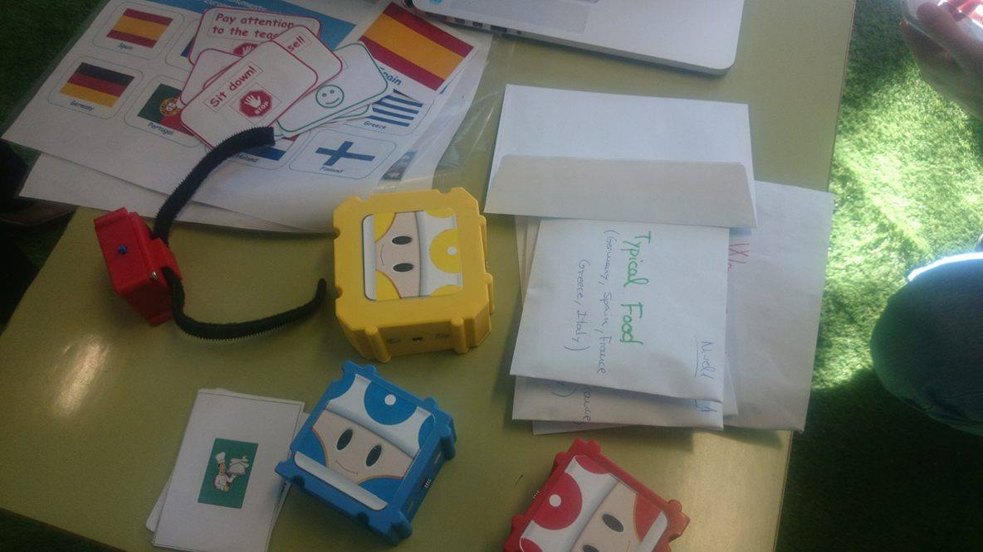

Slide 9
Softver prikuplja slijedeće podatke:
Broj sudjelovanja pojedinih učenika
Broj točnih i netočnih odgovora
Napredak svakog učenika
Napredak tima

Slide 10
Igre
Masterchef
Memory
Novci
Europska igra
Radne stanice
Dinosaurus igra
Matematička igra

Slide 12
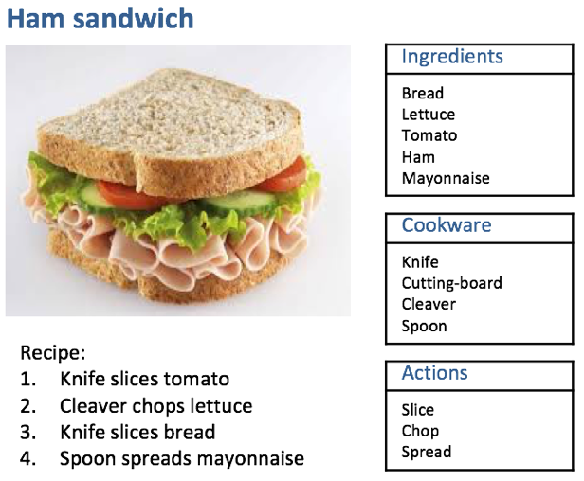
MASTERCHEF „Ham sandwich” 1.Looking for the ingredients in the supermarket 2. Looking for the cookware 3. Make the recipe ”Ham sandwich”

Slide 14
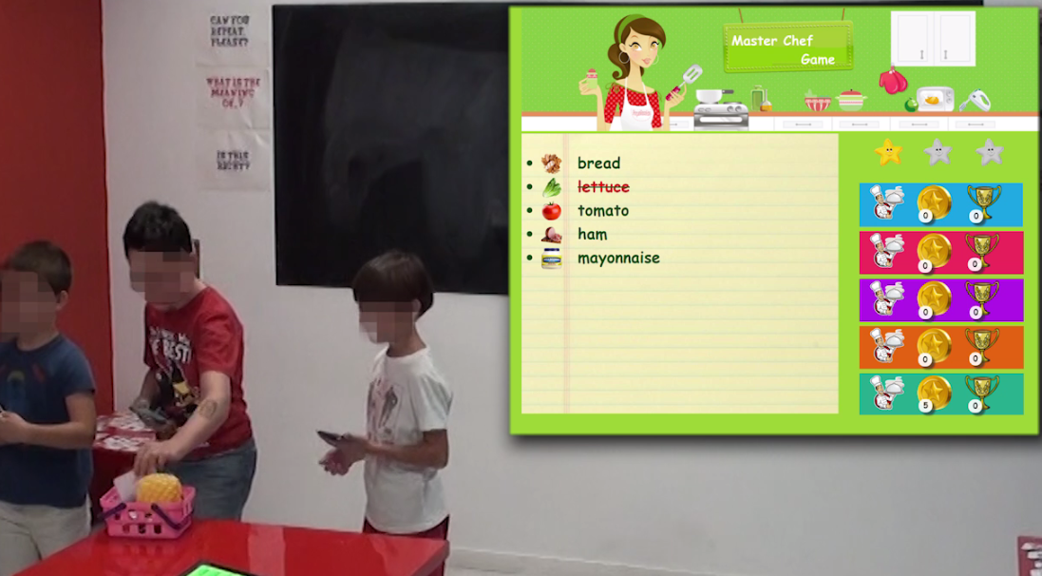
Game progress
Students
Awareness, points, levels, awards,etc.

Slide 16
Evaluacija:
Kontrolne grupe vršnjaka (znanje)
Evaluacija na kraju svake radionice (motivacija)

Slide 17
Besplatni softver, obrazovne aktivnosti i Priručnik dostupni su na blogu projekta http://www.wearablemethodology.eu/

Slide 18
Što dalje?
Povećati broj predmeta
Educirati učitelje da sami dalje osmišljavaju scenarije učenja
Educirati učitelje da sami reprogramiraju senzore

Slide 19
Hvala na pažnji

